Slide 1
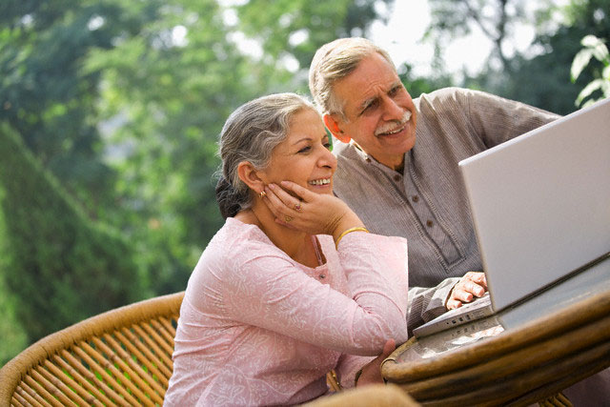

Ligue o som
SABEDORIA
Automático

Slide 2
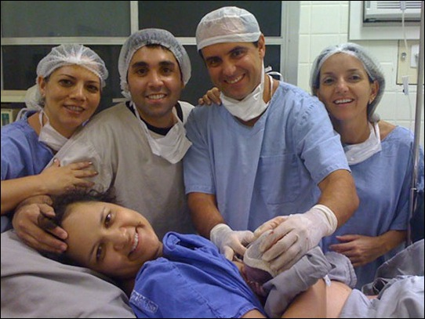
Helena teve cinco filhos.
Foi mãe muito jovem.
Passou boa parte da vida cuidando das suas crianças, que tão rapidamente tornaram-se adultos.

Slide 3
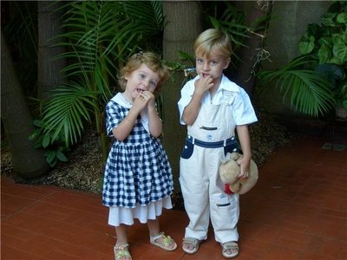
Agora eram
os netos
que
enchiam
a casa
de risos
e
correria.

Slide 4
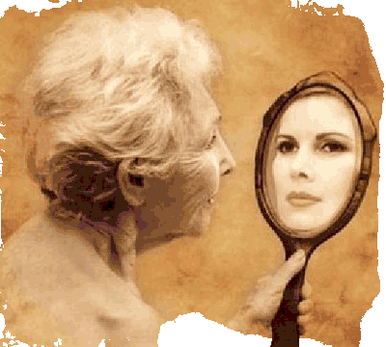
Um dia, quando os afazeres já não eram tão numerosos
e o tempo parecia passar mais lentamente, ela viu-se diante do espelho na sala.

Slide 5
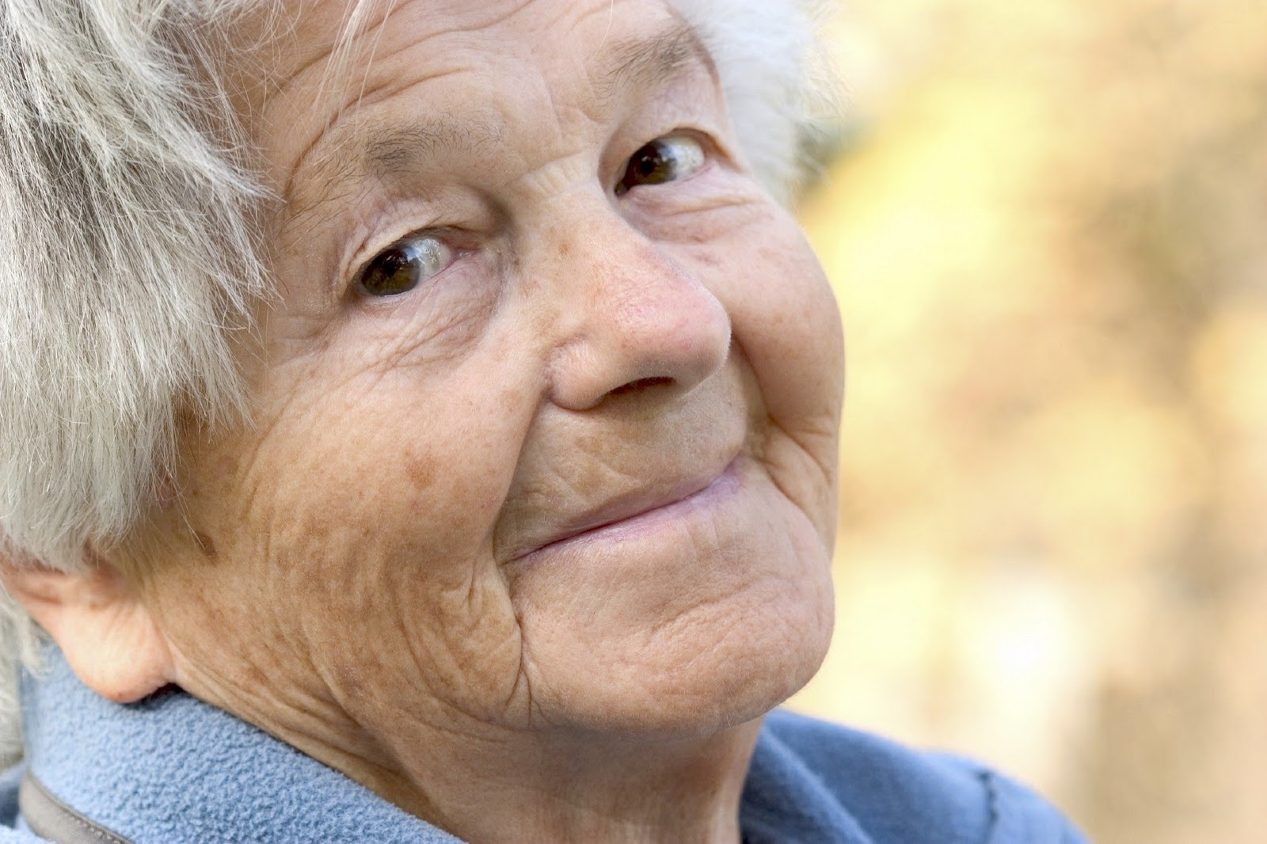
Deteve-se.
Deus do céu!
Quem era aquela velhota que estava no reflexo do espelho?

Slide 6
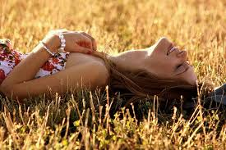
Ou melhor, onde fora parar a jovem mulher que ela ainda sentia existir em sua intimidade?
Estaria aprisionada em uma carcaça envelhecida?

Slide 7
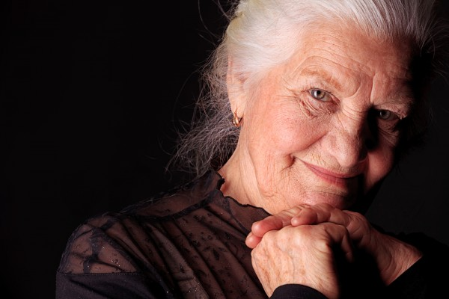
Como era possível isso?
Cobriu a face com as mãos e
sentiu a pele enrugada.
Mexeu nos cabelos e
procurou encontrar
fios negros.

Slide 8
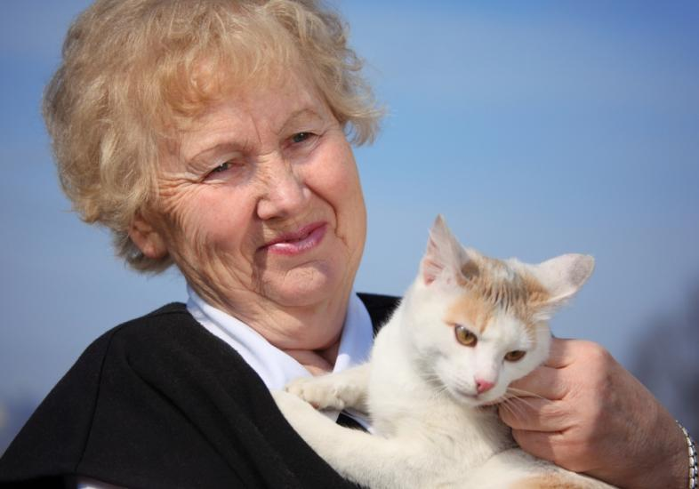
Tarefa difícil. Restavam tão poucos.
As mãos também não
pareciam mais
com aquelas mãos
operosas que tanto
produziram ao longo da vida.

Slide 9
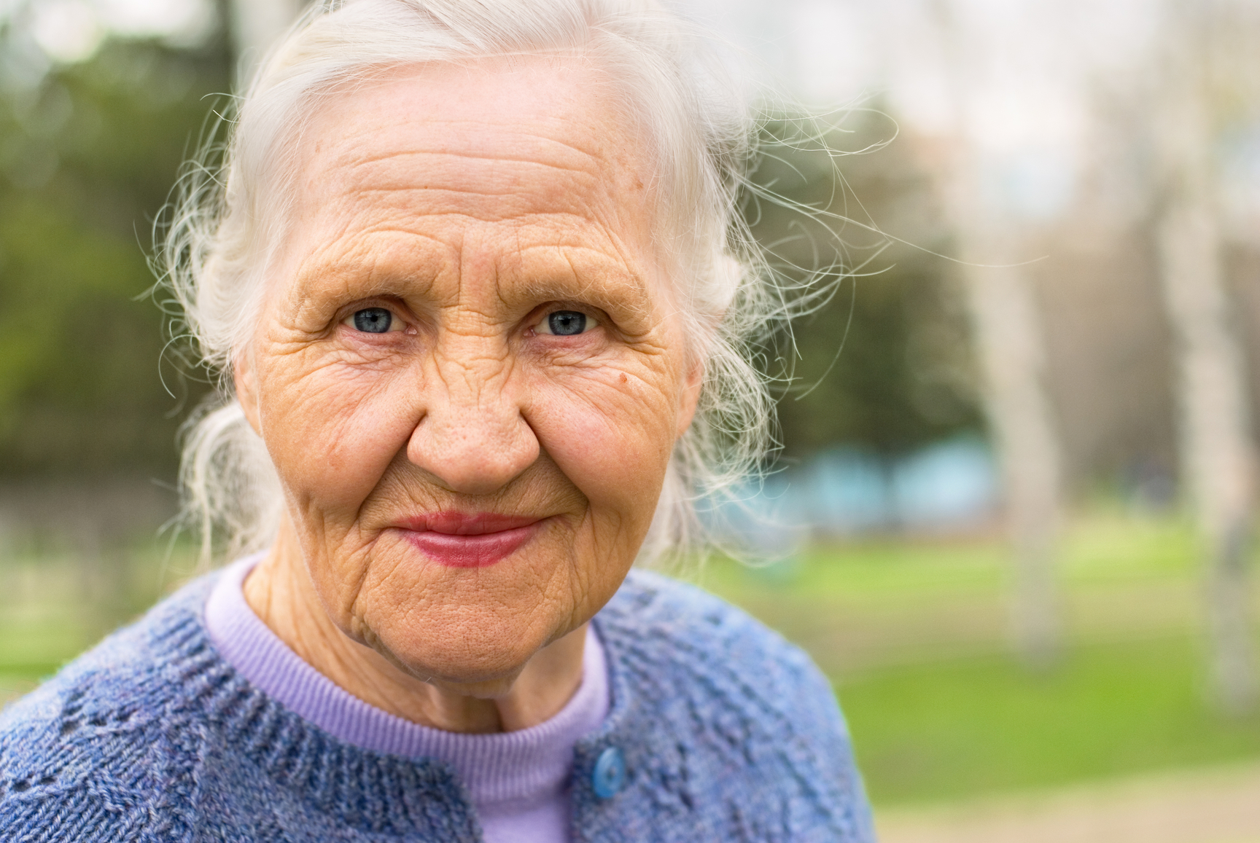
Ora, ora! Então era isso!
Distraída em viver, ela não havia se dado conta que os anos haviam passado rapidamente.

Slide 10
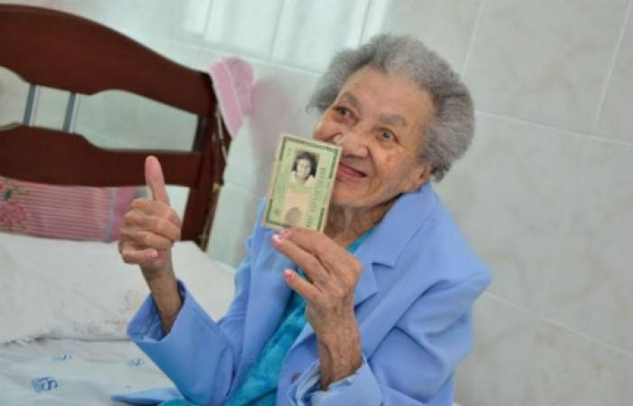
Marcaram seu corpo, alteraram sua fisionomia.
Seu fôlego já não era mais o mesmo.
Nem seus movimentos que, antes ágeis, agora eram imprecisos e lentos.

Slide 11
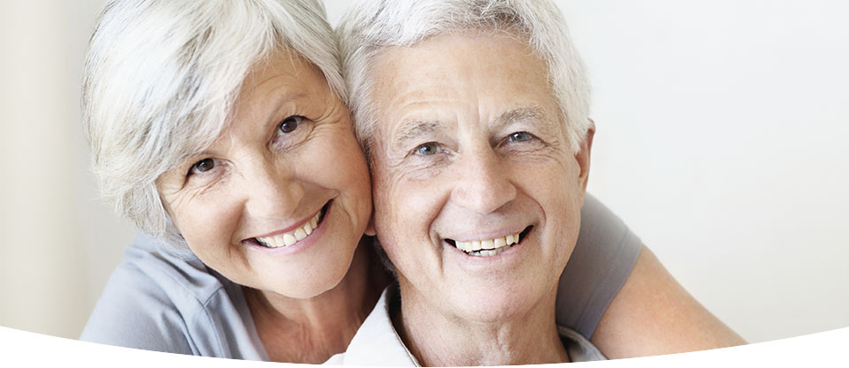
Mas enquanto observava a transformação ocorrida,
Helena percebeu que o brilho de seus olhos permanecia igual.

Slide 12
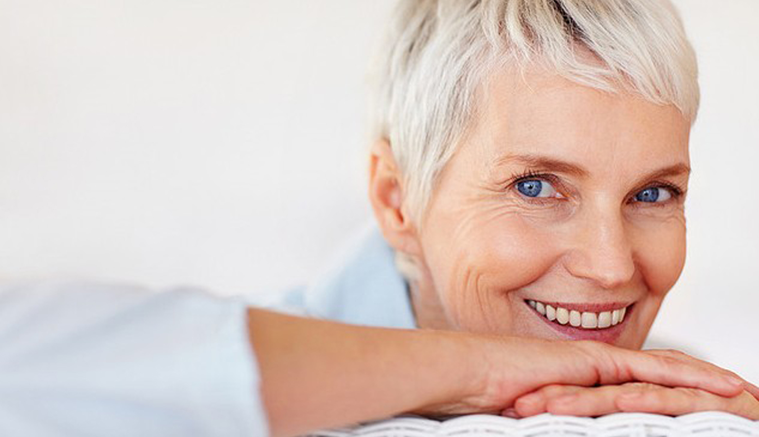
Reconhecia em seu olhar o mesmo olhar de seu passado.
As vivências transformaram a jovem que ela fora em uma mulher muito mais sábia.

Slide 13
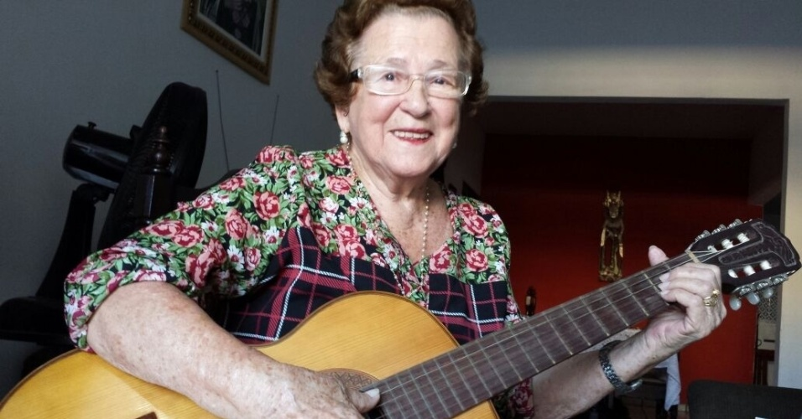
Seu corpo não era mais tão vigoroso, mas sua alma era muito mais forte do que havia sido antes.
O mesmo tempo que lhe trouxera rugas havia lhe oferecido experiência.

Slide 14
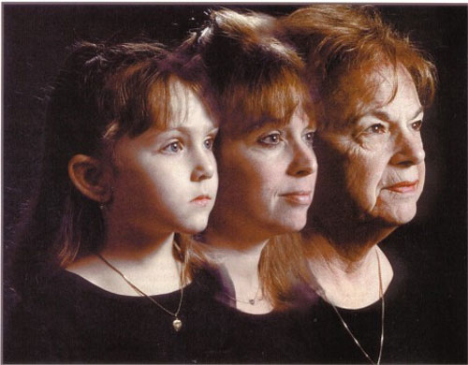
Ontem,
jovem e bela, impetuosa
e
impaciente. Hoje,
madura e envelhecida, tolerante e compreensiva.

Slide 15
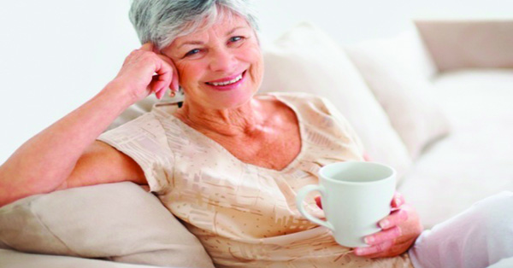
Helena olhou-se e sorriu. Adoraria ter a pele um pouco mais lisa, mas sabia que não era isso que a faria feliz.

Slide 16
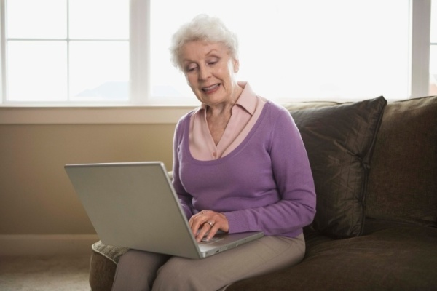
Sabia que a decadência do corpo não representava prejuízo algum a sua alma vibrante e disposta.

Slide 17
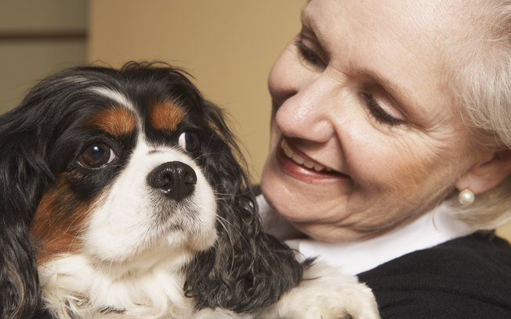
As marcas que o tempo fizera em seu corpo eram apenas para sinalizar o passar dos dias e as constantes mudanças da vida.

Slide 18
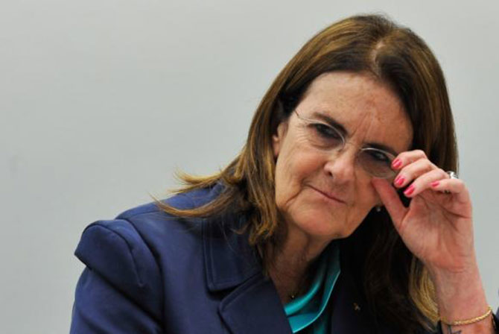
Vida essa que não se acaba nunca, nem mesmo quando os corpos envelhecidos deixam de funcionar.

Slide 19
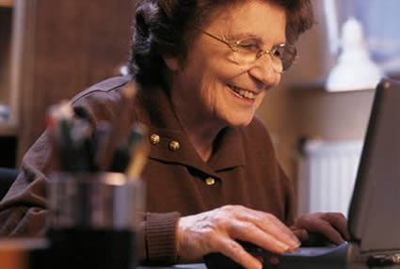
Helena sentiu o coração encher-se de alegria.
“Melhor do que nunca!” – disse para si mesma –
“a cada dia que passa eu me sinto melhor do que nunca!”

Slide 20
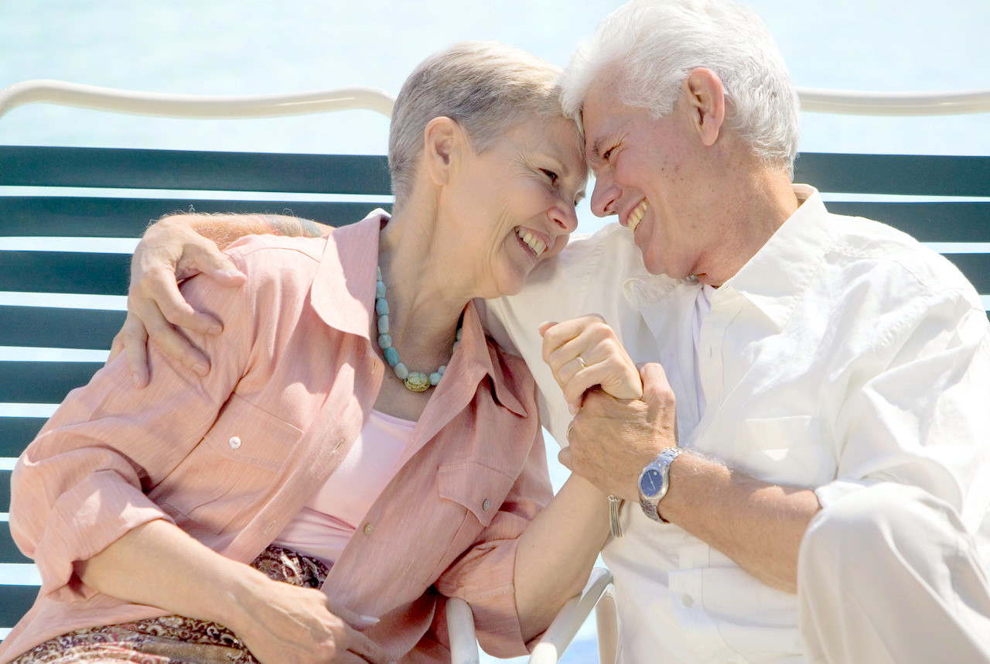
Celebre a vida todos os dias.
Celebre o fato de dispor de um corpo, seja ele jovem ou não, que lhe possibilita mais essa experiência na Terra.

Slide 21
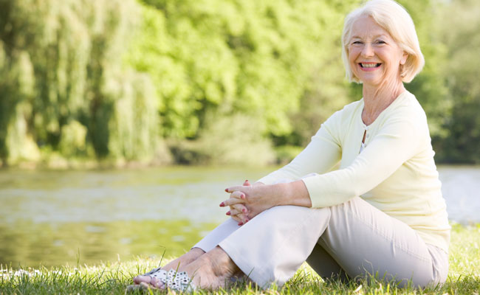
Agradeça ao Criador pela dádiva da existência.

Slide 22
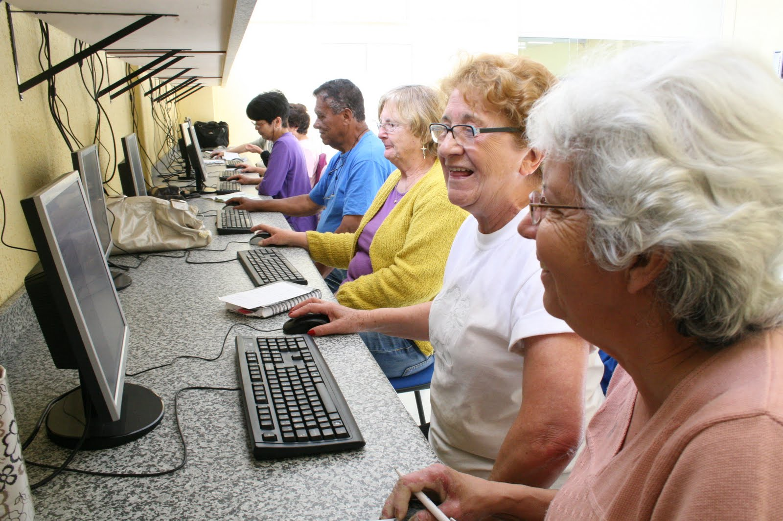
Aproveite seus minutos, seus dias, sua vida.
Aproveitar, no entanto, não significa exaurir as forças vitais pelos excessos de toda a ordem.

Slide 23
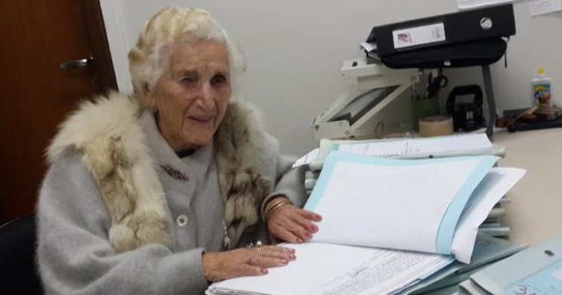
Aproveitar quer dizer, em verdade, fazer bom uso, dar utilidade.
O corpo físico, invólucro perecível de nossas almas imortais, deve ser tratado com o zelo que garanta sua utilização adequada.

Slide 24
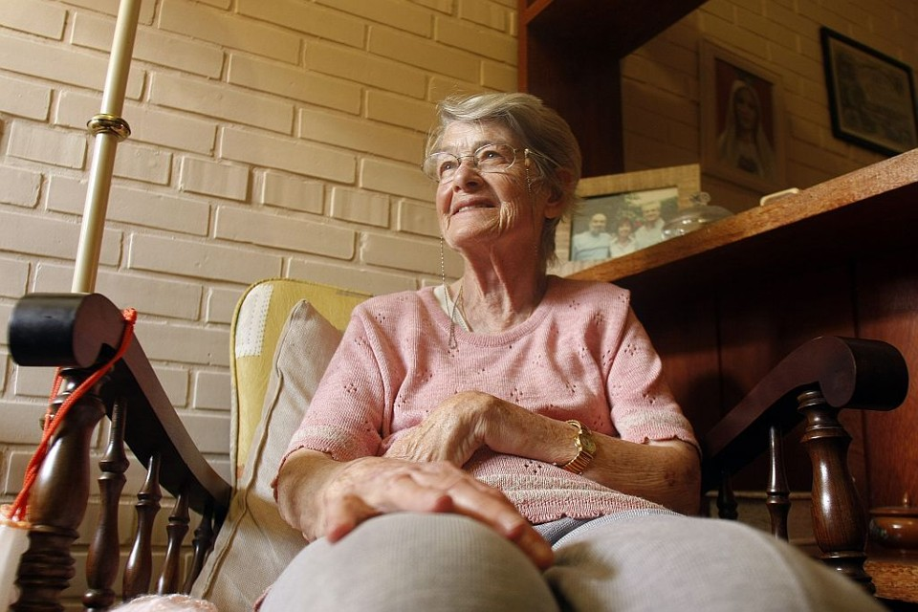
Mas sem neuroses ou preocupações descabidas, mesmo quando a juventude for apenas a lembrança de mais uma etapa superada.

Slide 25
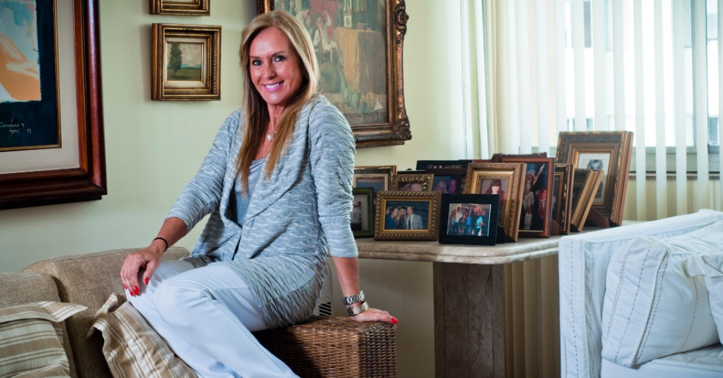
Envelhecer de forma sábia é reflexo de se viver bem.

Slide 26
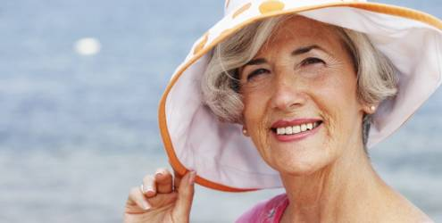
Pense nisso,
e viva com
sabedoria.

Slide 27
Texto: Blog espírita
Imagens: internet
Música: Antony Ventura - La Mer.wav
Formatação: reinaldogp2000@yahoo.com.br
www.sergrasan.com/reinaldoslides
Campinas 17 de Maio de 2015
F i m

